Slide 1


Para agregar diapositivas nuevas, siempre duplicar la segunda diapo.

Slide 2



Dataset
Una operación groupby implica una combinación de división del objeto, aplicación de una función y combinación de los resultados.
Esto puede utilizarse para agrupar grandes cantidades de datos y calcular operaciones sobre estos grupos.
Aggregate crea una agregación utilizando una o más operaciones sobre el eje especificado.
Las operaciones de agregación se realizan siempre sobre un eje, ya sea el índice (por defecto) o el eje de la columna.
GroupBy
Aggregate
Vista y resultados
Apply o Transform
Dataset Modificado
2

Slide 3
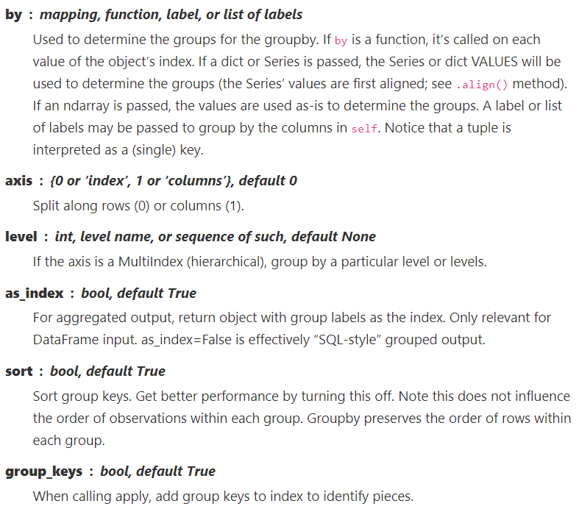
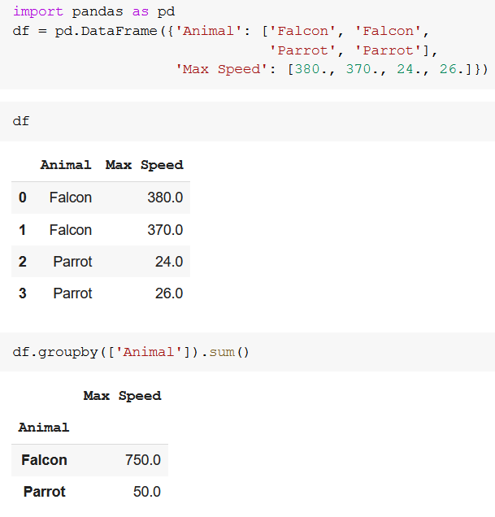
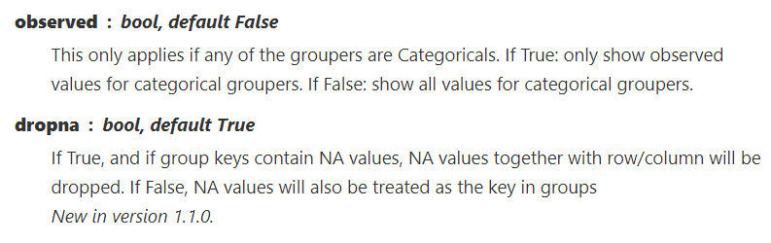
GroupBy
3

Slide 4
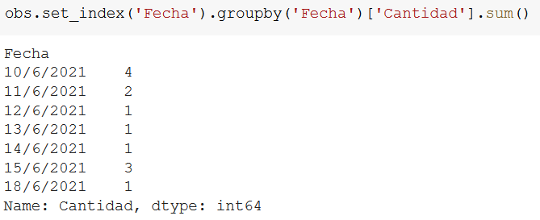
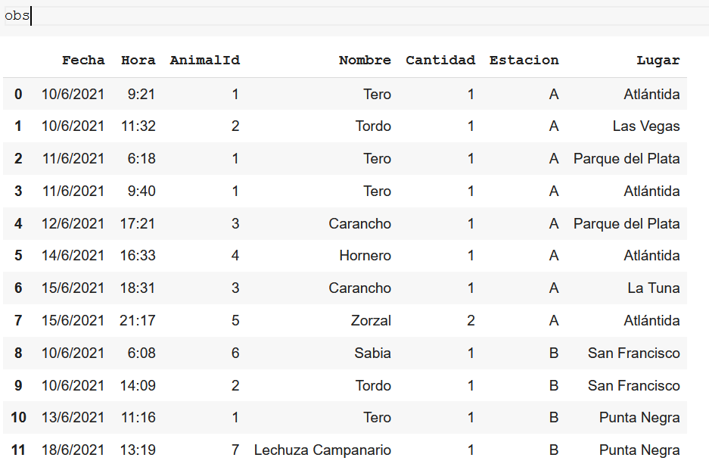
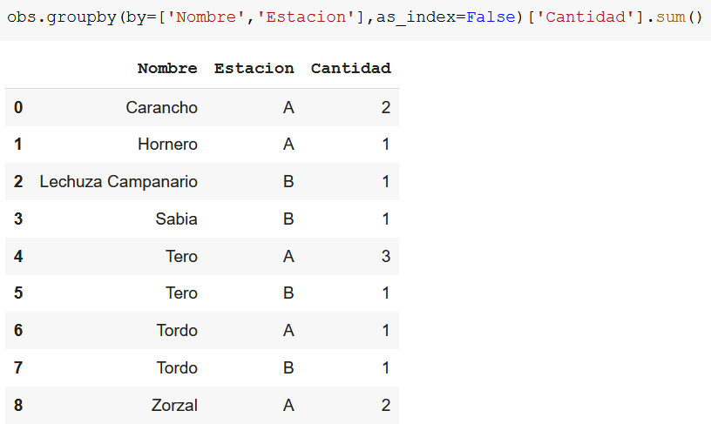
GroupBy
4

Slide 5
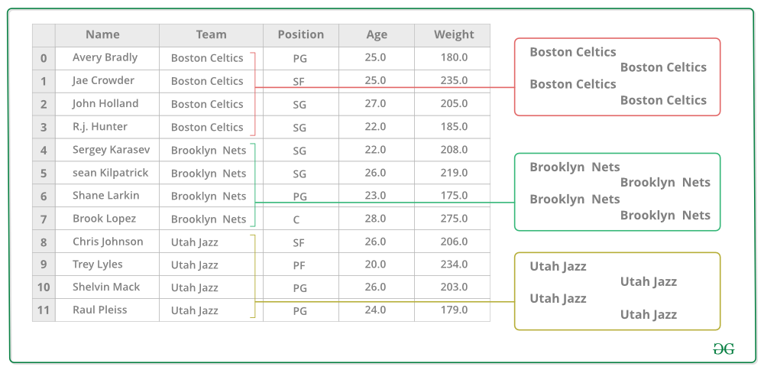
GroupBy
Agrupa
Opera
Despliega
.count()
.sum()
.min()
.max()
.mean()
.median()
5

Slide 6

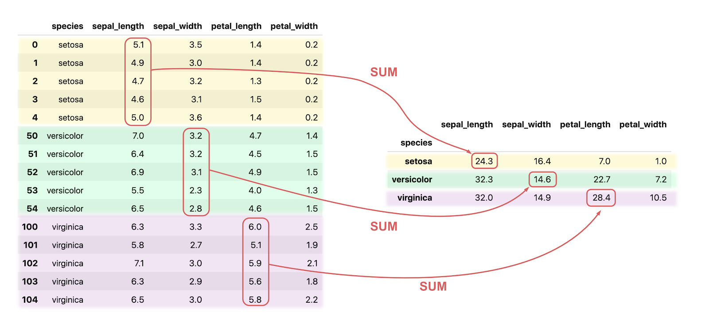
Aggregate o agg
Opera
Operaciones directas
Operaciones agg
6

Slide 7
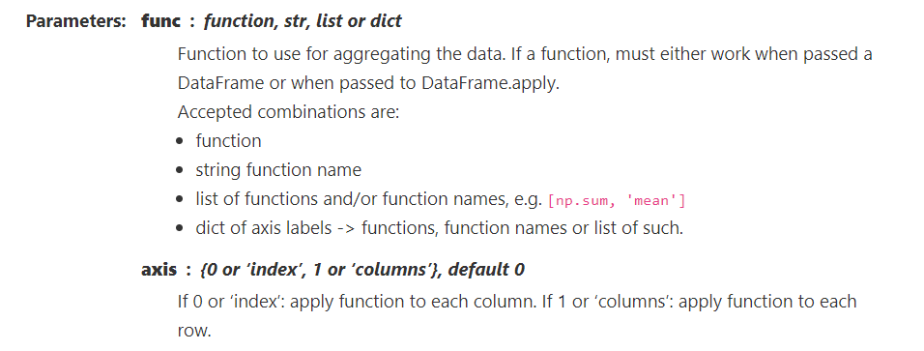
Aggregate o agg
7

Slide 8
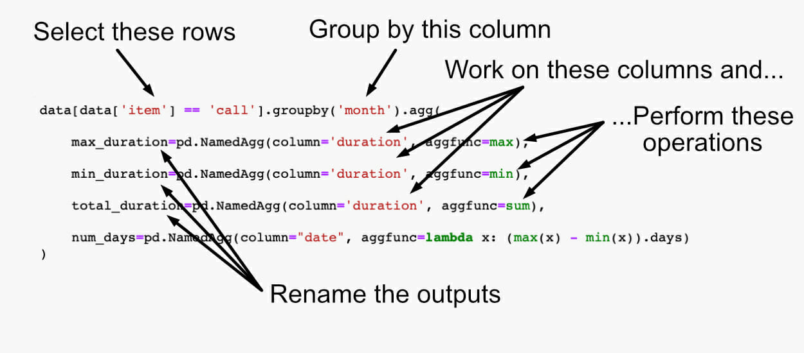
Aggregate o agg
Fuente: https://www.shanelynn.ie/summarising-aggregation-and-grouping-data-in-python-pandas/
8

Slide 9
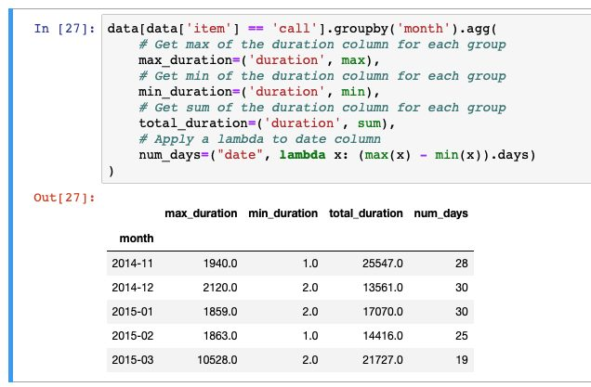
Aggregate o agg
Fuente: https://www.shanelynn.ie/summarising-aggregation-and-grouping-data-in-python-pandas/
9

Slide 10
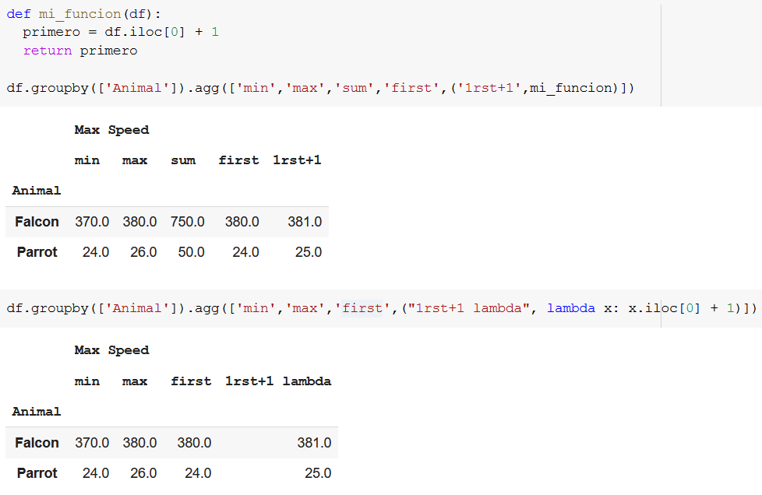
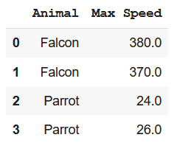
Aggregate o agg
Funciones personalizadas
10

Slide 11
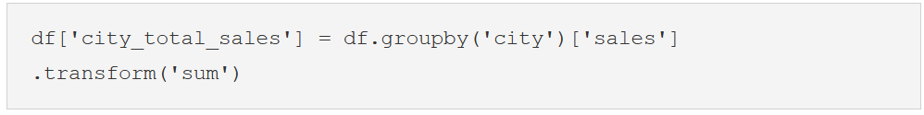
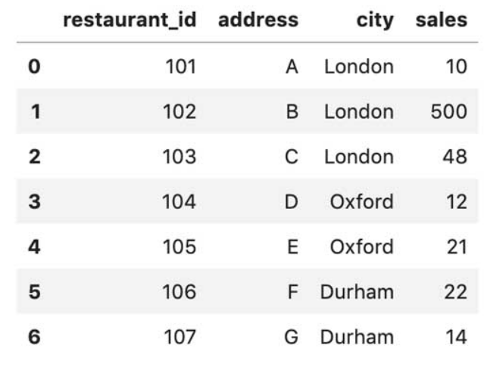
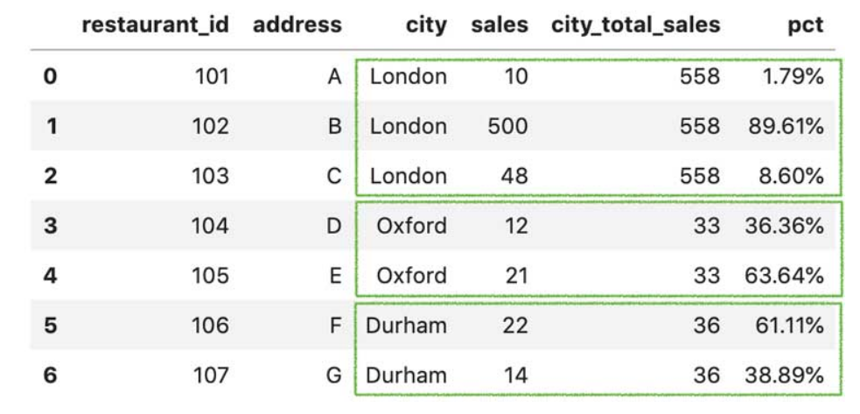
Group By - Transform
Podemos usar la función de agrupar y transformar para crear columnas que agreguen valor, por ejemplo el porcentaje de ventas en la ciudad
11

Slide 12
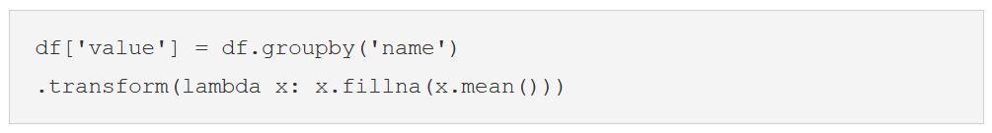
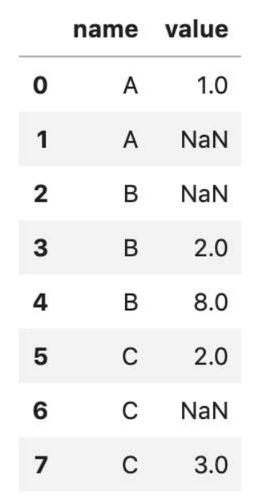
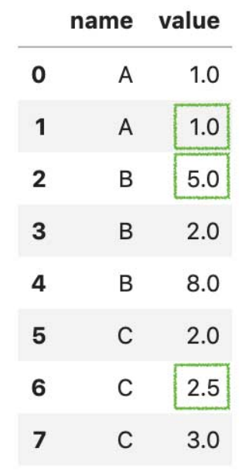
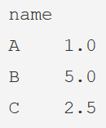
Group By - Transform
Podemos usar la función de agrupar y transformar para imputar valores nulos, por ejemplo con el promedio del grupo para esa columna
Promedios:
12

